Slide 1

LES
1

Slide 2


Slide 3
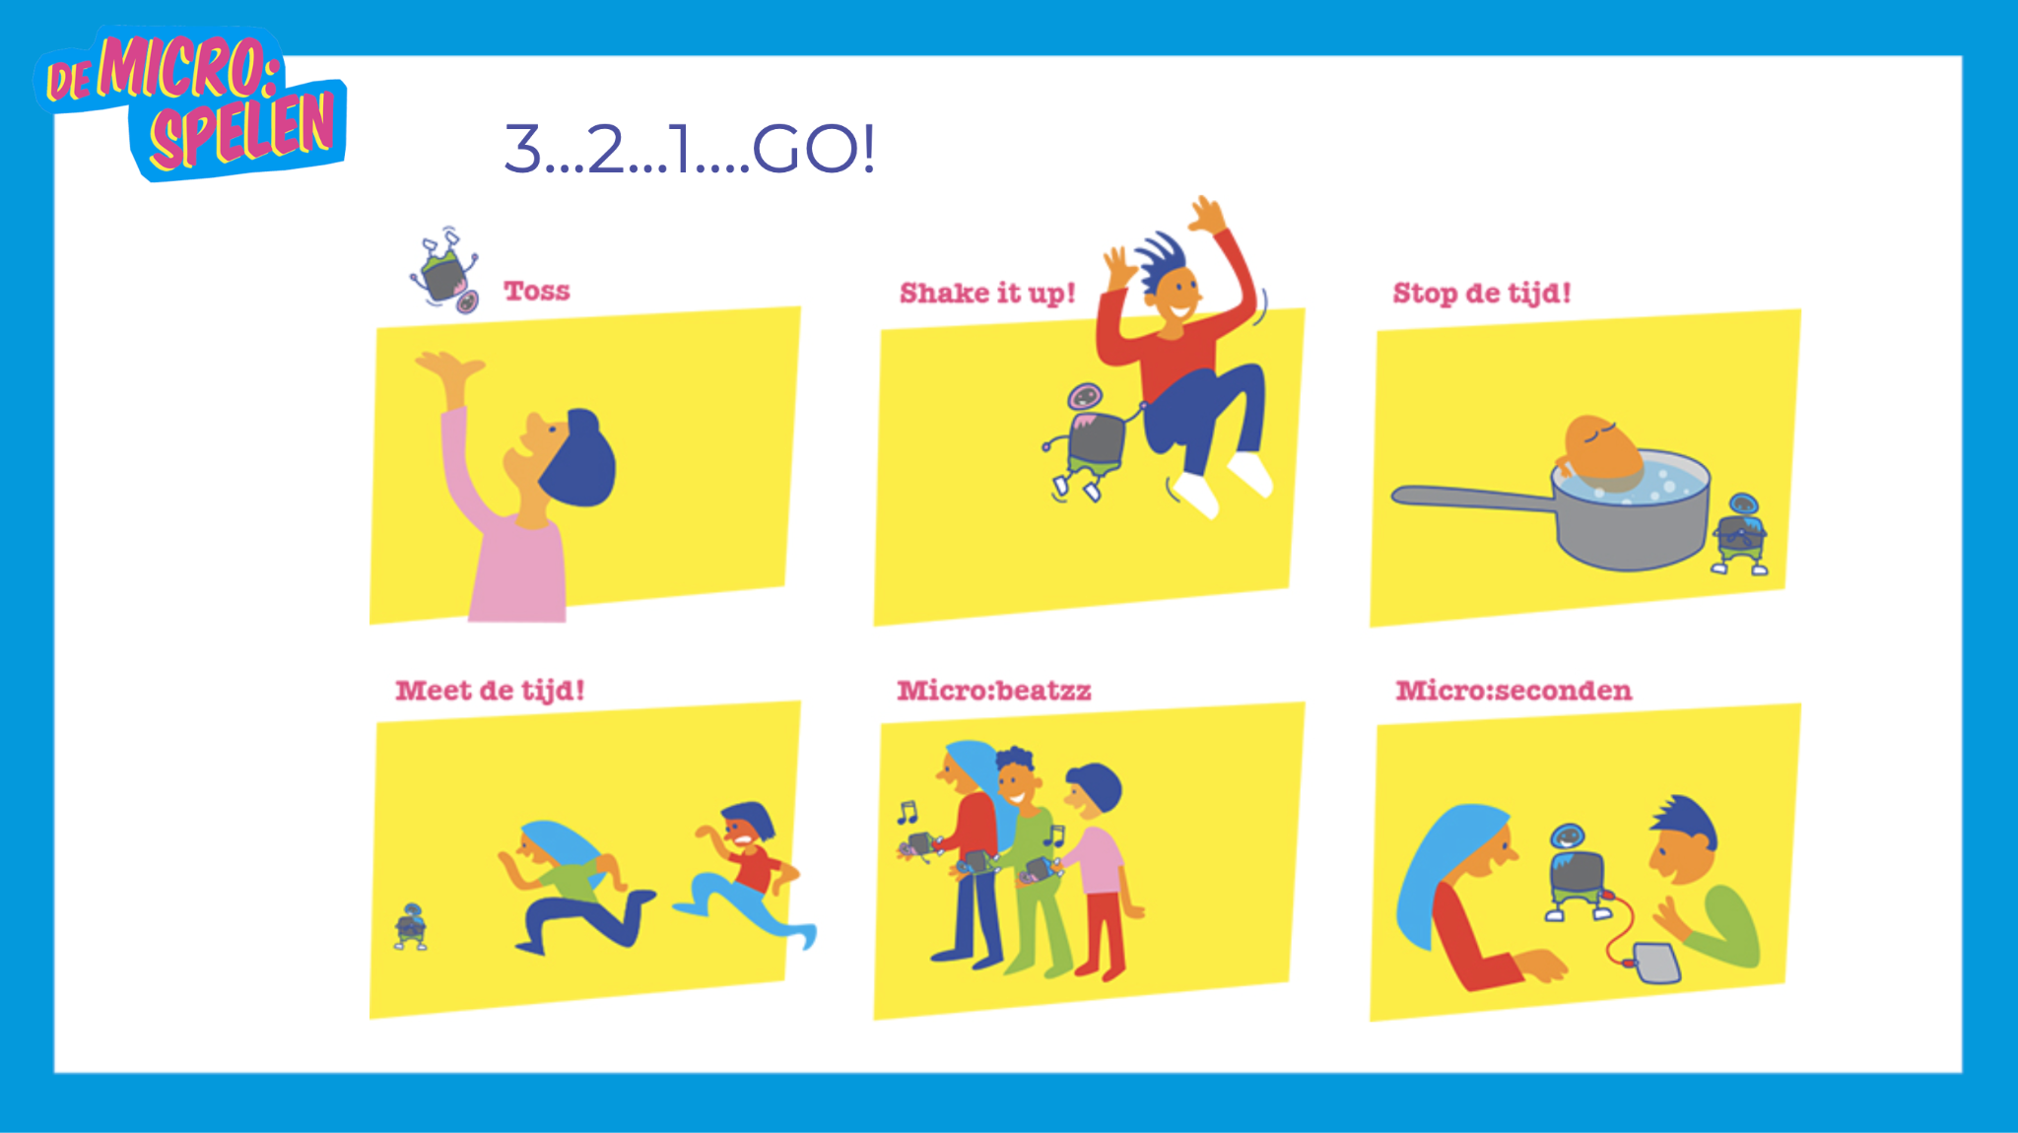

Slide 4
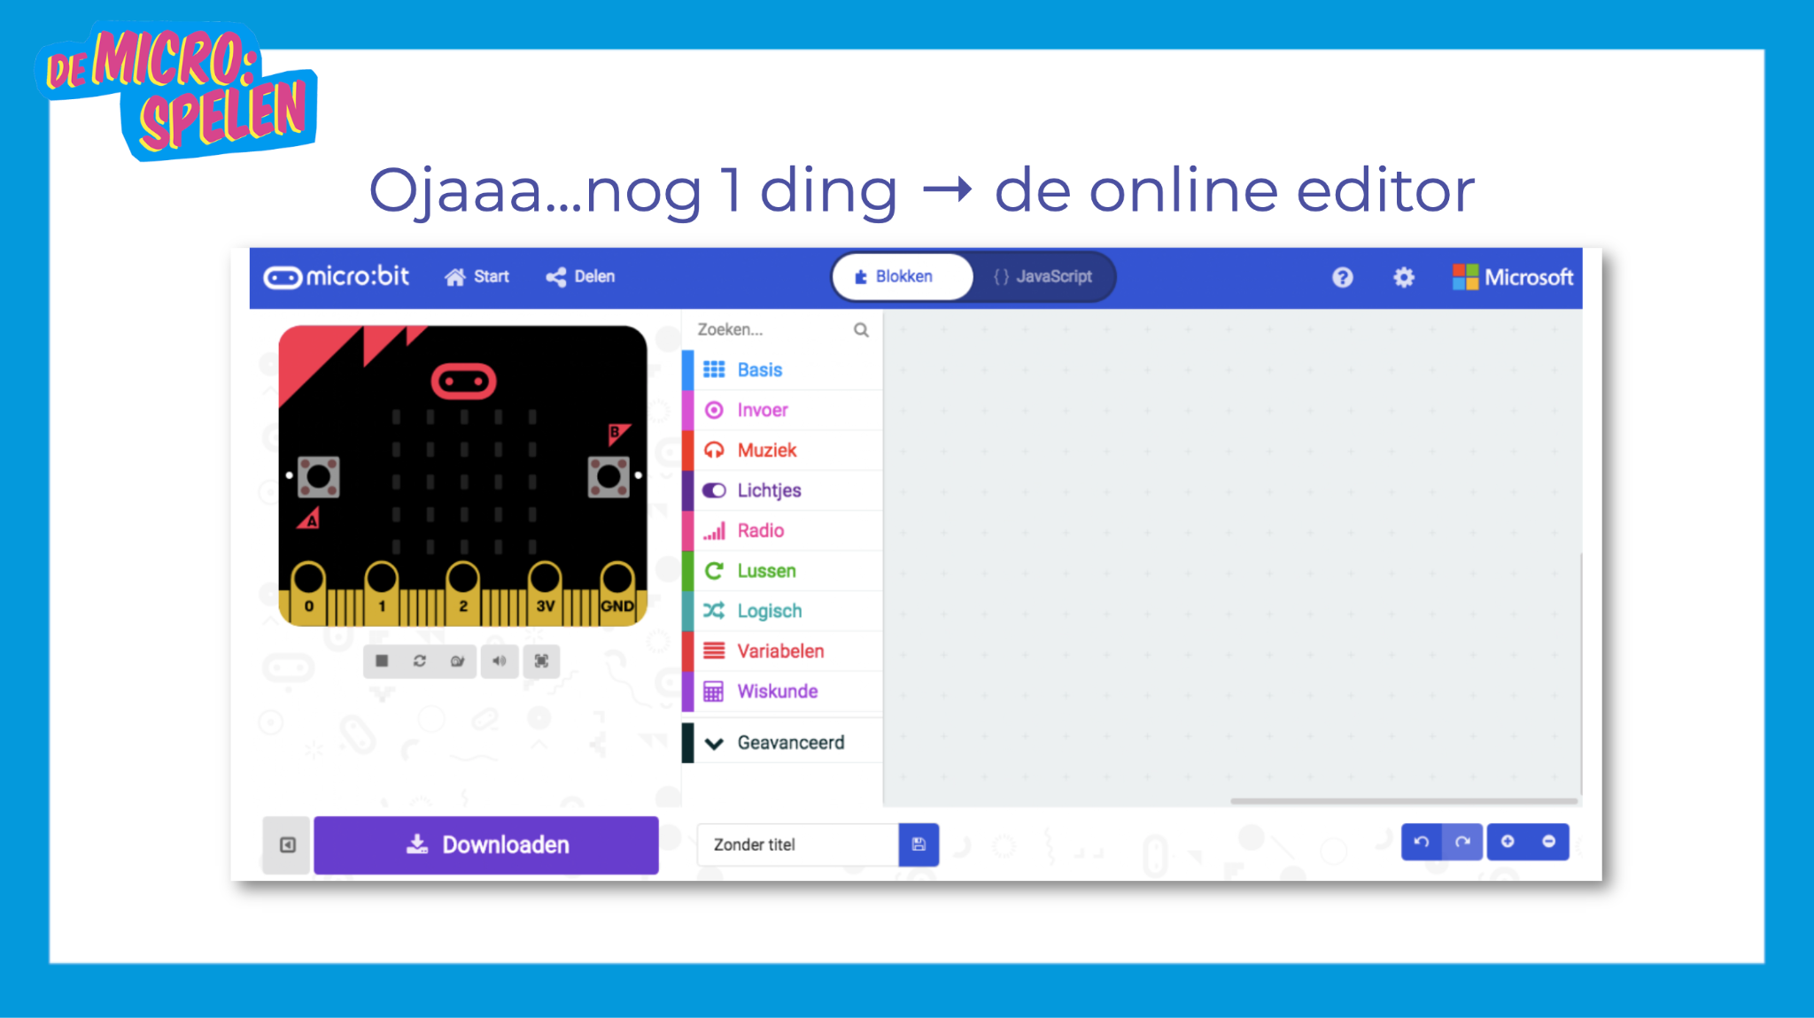

Slide 5
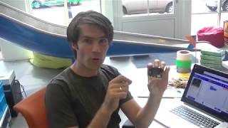

Slide 6


Slide 7


